Slide 1

클럽 건전성 평가
0

Slide 2


세션 목표
건실한 클럽의 특성을 파악한다
클럽 현황 보고서를 분석한다
클럽 건전성 증진을 위한 자료를 활용한다
1

Slide 3
건실한 클럽
2

Slide 4

aa
건실한 클럽의
특성은?
3

Slide 5
aa
건실한 클럽의 요소
클럽이 회원 순증가 달성 및 신입회원 유지
클럽 회원들이 의미 있는 봉사 활동 수행
클럽이 효과적인 내부 및 외부 커뮤니케이션 실행
정기적으로 긍정적이고 유의미한 클럽 행사 개최
클럽 임원들의 지도력 연수회 참여
클럽의 굿 스탠딩 상태 유지 및 정기적인 보고서 제출
4

Slide 6
클럽 현황 보고서
5

Slide 7
aa
지대 내 클럽의
건전성 판단 지표는?
6

Slide 8
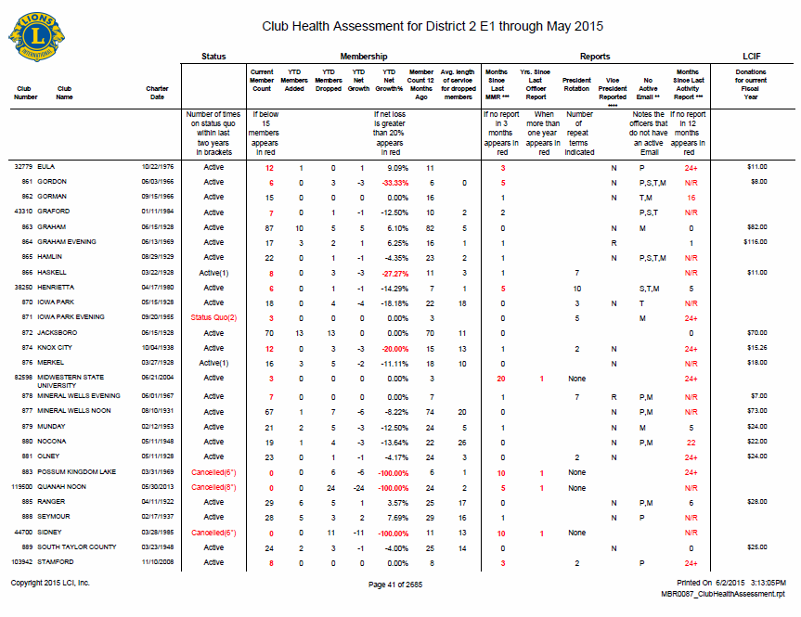
클럽 현황 보고서
1
간략히 검토
이번 회기 현재까지의 회원 순증가
봉사활동 보고
회장 연임
월별 회원 보고 이력
클럽 상태
2
3
4
5

Slide 9
aa
클럽 현황 보고서 접속
‘회원보고서 자료모음’ 웹페이지에 게재
클럽/지구 현황 보고서 링크를 클릭해 보고서 접속
8

Slide 10

활동: 클럽 건전성 평가
1-2쪽에서 각 시나리오 검토
각 클럽의 상태에 대해 팀원들과 논의
전체 참가자들에게 발표할 준비
참가자 지침서 1-2쪽으로 이동.
10분 동안 활동 실시.
9

Slide 11
클럽 건전성 증진 자료
10

Slide 12
aa
클럽 건전성 증진에
활용 가능한 자료는?
11

Slide 13
aa
활용 가능한 클럽 건전성 증진 자료
클럽 건전성 증진 전략
클럽 효율성 향상 웹페이지
동료 라이온
12

Slide 14
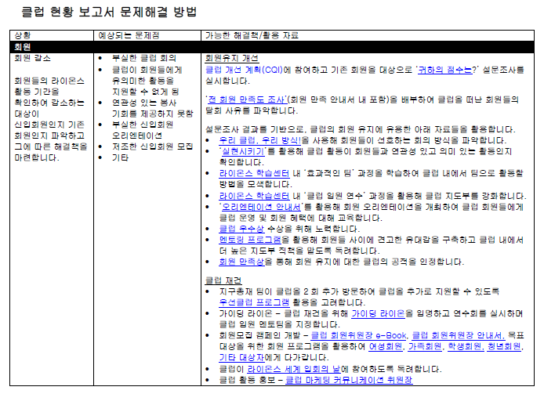
aa
클럽 건전성 증진 전략
13

Slide 15
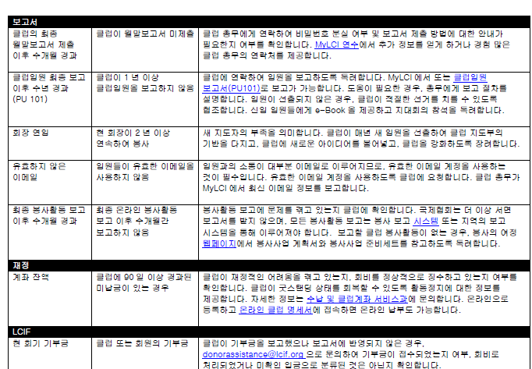
aa
클럽 건전성 증진 전략
14

Slide 16
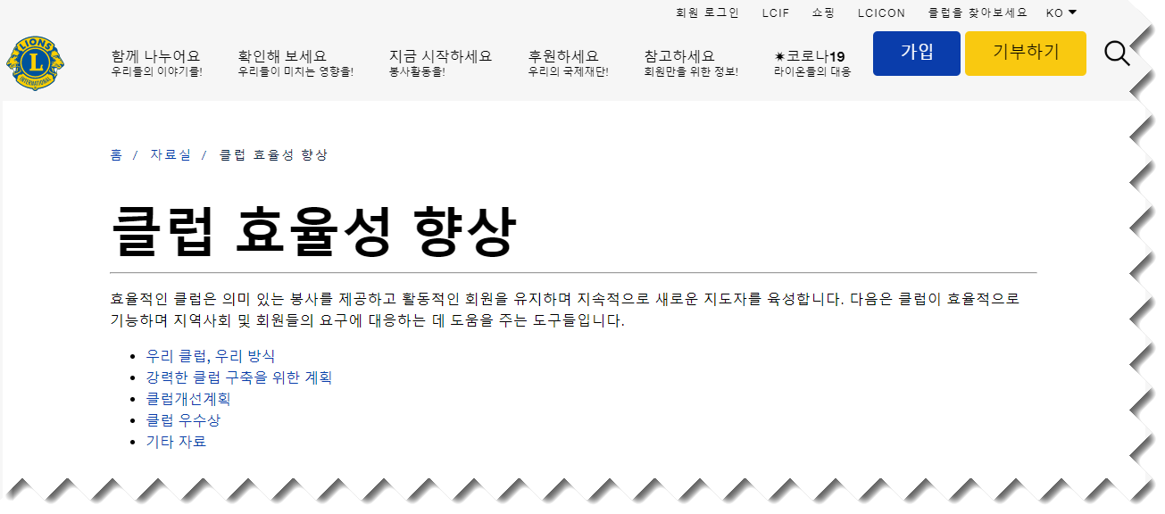
클럽 효율성 향상 웹페이지
aa
15

Slide 17




aa
자료
우리 클럽, 우리 방식
클럽 성공을 위한 계획
클럽 개선 계획(CQI)
클럽 우수상 및 기타 자료
16

Slide 18

aa
동료 라이온
17

Slide 19
활동:
클럽 건전성 증진 자료 활용
1-2쪽에서 각 클럽 시나리오 검토
시나리오별로 활용할 자료 기재
전체 참가자들에게 발표할 준비
참가자 지침서 5-6쪽으로 이동.
10분 동안 활동 실시.
18

Slide 20
세션 목표
건실한 클럽의 특성을 파악한다
클럽 현황 보고서를 분석한다
클럽 건전성 증진을 위한 자료를 활용한다
19

